Slide 1
Priekšmets: Lietojumprogrammatūra
Informātika III

Slide 2
Informātika III
Asociētais profesors Vjačeslavs Šitikovs
Rīgas Tehniskā universitāte
Datorzinātnes un Informācijas Tehnoloģijas fakultāte
Lietišķo datorsistēmu programmatūras profesoru grupa
Konsultācijas
Pirmdien 16-18 M1/3-513 (M1/3-103)
RTU akadēmisko bakalauru studiju programmas “DATORSISTĒMAS” datorzinātnes pamatkursu pilnveidošana

Slide 3
Lekcijas
  26/09 -> 21/09
  Šitikovs -> Lavendels
  Šitikovs -> Kozlova
  21/09 -> 26/09
  Lavendels -> Šitikovs
  Kozlova -> Šitikovs

Slide 4
Ievads
Programmatūra
  Sistēmas programmatūra
  Lietojumprogrammatūra
Sistēmas programmatūra
  Operētājsistēmas
  Operētājsistēmas čaula (shell)

Slide 5
Ievads (2)
Lietojumprogrammatūra
  Teksta redaktori
  Tabulu procesori
  Datu bāzes vadības sistēmas
  Zīmēšanas
  Prezentāciju
  Biroja
  Projektēšanas
  Galda izdevniecības
  Programmēšanas valodas

Slide 6
Ievads (3)
Lietišķa informātika vidusskolai
  Windows
  Paint
  MS Word
  MS Excel
  MS Access

Slide 7
Ievads (4)
Lietojumprogrammatūra
  MS Word
  MS Excel
  MS PowerPoint
  FrontPage
  Visio
  MS Outlook

Slide 8
Iemaņas
Programma
  Palaist
    Start
    Darbvirsma
    Uzdevumu josla
    Mape
      Izpildāmais
      Apstrādājamais (.txt .doc .xls)
  Pabeigt

Slide 9
Iemaņas (2)
Fails vai mape
  Veidot
  Saglabāt (failu)
  Aplūkot
  Mainīt saturu
  Pārdēvēt (mainīt nosaukumu)
  Pārvietot
  Kopēt
  Meklēt
  Dzēst
  Atsaukt darbību (Undo)
  Atjaunot (no Recycle Bin)

Slide 10
Iemaņas (3)
Logi
  Joslas
    Virsraksta, Izvēlņu, Rīkjoslas (Toolbars), Darba lauks
    Informatīva
  Mainīt izmēru
  Mainīt atrašanas vietu
  Minimizēt / Maksimizēt
  Aizvērt
  Pāriet uz citu logu
    Ar peli
      Tieši
      Caur uzdevuma joslu
    Alt + Tab

Slide 11
MS Word iemaņas
Lapas parametri
  Lapu izmērs
    Paper size A4
  Brīvas vietas no malas (Margins)
  Lapas numurēšana

Slide 12
MS Word iemaņas (2)
Teksts
  Ievadīt
  Drukāt
  Saglabāt
  Atvērt
  Dzēst

Slide 13
MS Word iemaņas (3)
Teksts
  Rediģēt
    Iestarpināt
    Aizvietot
    Iezīmēt
    Pārvietot
    Kopēt
    Dzēst

Slide 14
MS Word iemaņas (4)
Teksts
  Noformēt
    Fonts, lielums, stils
    Novietojums
    Rindkopu atkāpes
  Tonēšana un ierāmēšana
  Tabulācija
  Simboli un zīmējumi
    Atrast
    Ievietot

Slide 15
MS Word iemaņas (5)
Tabulas
  Veidot
  Noformēt
  Rediģēt
  Šķirot

Slide 16
Nosacījumi tekstam
No kreisās malas, neievietojot atkāpes
Manuāla pāriešana uz jaunu rindu tikai rindkopas beigās
Starp vārdiem un teikumiem viena atstarpe
Komats vai punkts uzreiz aiz vārda
Pēc komata vai punkta viena atstarpe
„teksts” (teksts)
formatēšana
  izvairīties no tiešas
  ar stilu bibliotēku

Slide 17
MS Word
Stili (Styles)
Satura rādītājs
(TOC - Table Of Contents)
Norāde uz citu elementu
(Cross-references)
Lauki (Fields)
Sekcijas (Sections)
Šabloni (Templates)

Slide 18
Stili (Styles)
Formatēts teksts | Formatēta teksta struktūra
Xxxxxxxxxxxxxxxxxxxxxx xxxxxxxxxxxxxx                xxxxxxxxxxxxxxxxxxxxxx | XxxxxxxxxBxxxxxxxxxUxxxxAxxxxxxBxxxxxxxx TTTFxxxxxx TTTFxxxxxx TTTFxxxxxx xxxxxxxxBxxxxxxxxUxxxxxx xx…x – teksts B,A,U,T,F – dienesta simboli

Slide 19
Styles (2)
Formatēts teksts | Formatēta teksta struktūra
Xxxxxxxxxxxxxxxxxxxxxx xxxxxxxxxxxxxx                xxxxxxxxxxxxxxxxxxxxxx | xxxxxxxxxxxxxxxxxxxxxx xxxxxxxxxxxxxx xxxxxx xxxxxx xxxxxx xxxxxxxxxxxxxxxxxxxxxx  – dienesta simboli (stilu pazīmes) =B =A =U =TTTF

Slide 20
Virsraksti (Headings)
Dokumenta struktūra
  1. Pirmā daļa
  1.1. Pirmās daļas pirmais apakšpunkts
  1.1.1.Pirmās daļas pirmā apakšpunkta pirmais paragrāfs
  Teksts
  1.1.2. Pirmās daļas pirmā apakšpunkta otrais paragrāfs
  Teksts
  1.2. Pirmās daļas otrais apakšpunkts
  Teksts
  1.2.1. Pirmās daļas otrā apakšpunkta pirmais paragrāfs
  Teksts
  2. Otra daļa
  Teksts

Slide 21
Virsraksti (2)
Dokumenta struktūra
  1. Pirmā daļa
  1.1. Pirmās daļas pirmais apakšpunkts
  1.1.1.Pirmās daļas pirmā apakšpunkta pirmais paragrāfs
  Teksts
  1.1.2. Pirmās daļas pirmā apakšpunkta otrais paragrāfs
  Teksts
  1.2. Pirmās daļas otrais apakšpunkts
  Teksts
  1.2.1. Pirmās daļas otrā apakšpunkta pirmais paragrāfs
  Teksts
  2. Otra daļa
  Teksts
1.2.

Slide 22
Virsraksti (3)
Dokumenta struktūra
  1. Pirmā daļa
  1.1. Pirmās daļas pirmais apakšpunkts
  1.1.1.Pirmās daļas pirmā apakšpunkta pirmais paragrāfs
  Teksts
  1.1.2. Pirmās daļas pirmā apakšpunkta otrais paragrāfs
  Teksts
  1.2. Pirmās daļas otrais apakšpunkts
  Teksts
  1.2.1. Pirmās daļas otrā apakšpunkta pirmais paragrāfs
  Teksts
  2. Otra daļa
  Teksts
Heading1
Heading2
Heading3

Slide 23
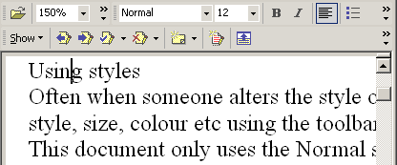
Virsraksti (4)
Pēc noklusējuma – stils Normal

Slide 24
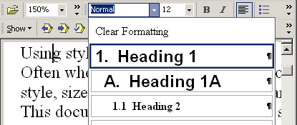
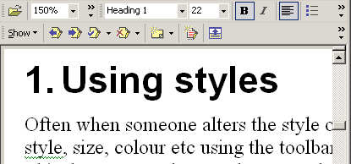
Virsraksti (4)

Slide 25
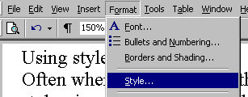
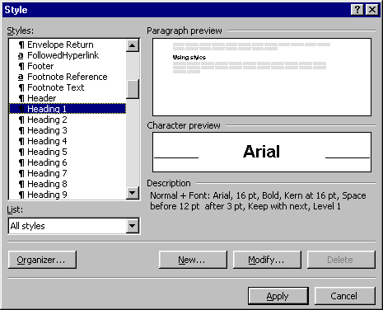
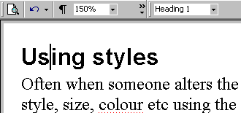

Virsraksti (5)

Slide 26
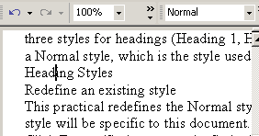
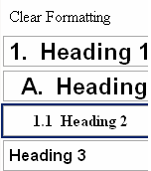
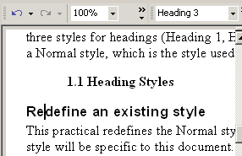
Virsraksti (6)
Format / Styles / List: Styles in use | All styles /
Styles: … Heading 1 … / Apply

Slide 27
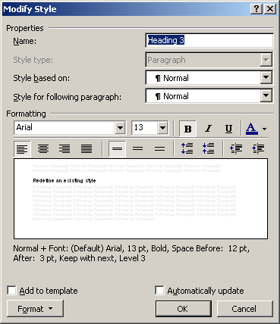


Virsraksti (7)
Format / Styles /
List: Styles in use | All styles /
Styles: … Heading 3 … / Modify

Slide 28
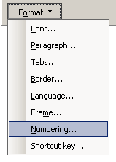
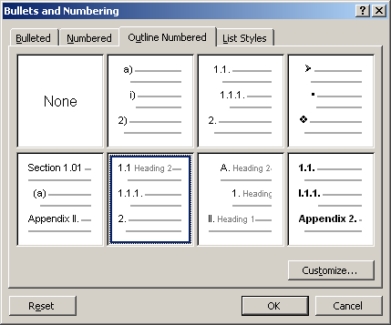
Virsraksti (8)

Slide 29
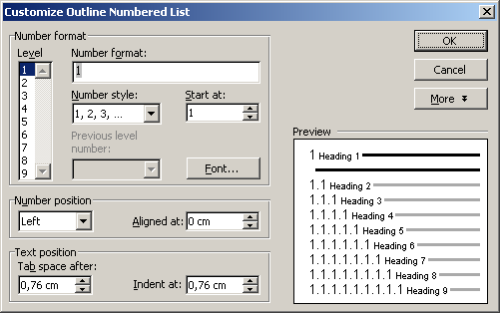
Virsraksti (9)

Slide 30
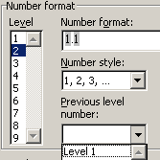
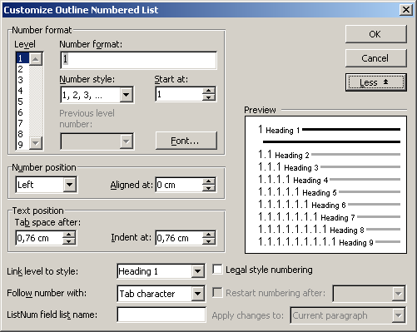


Virsraksti (10)

Slide 31
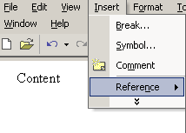
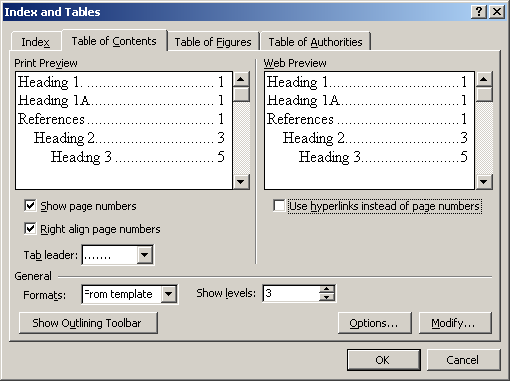



TOC - Table Of Contents Satura rādītājs

Slide 32


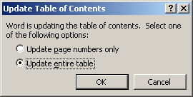

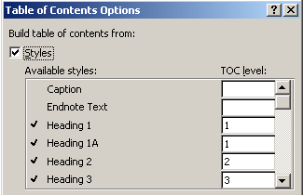
Satura rādītājs (2)
Right click
… / Table of Contents / Options

Slide 33
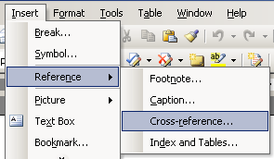
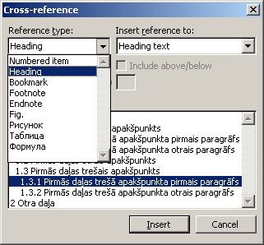
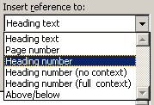
Norāde uz citu elementu (Cross-references)
… tā, kā ir aprakstīts 1.3.1. Bet,
…
1.3.1 Pirmās daļas trešā apakšpunkta pirmais paragrāfs
Teksts

Slide 34
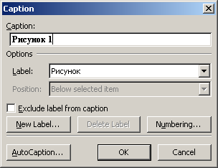
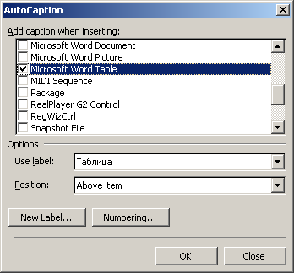
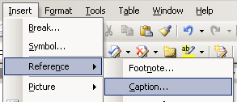




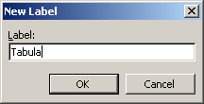
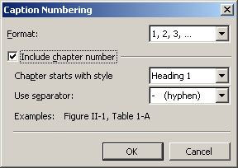

Uzraksts (Caption)
Automātisks režīms

Slide 35
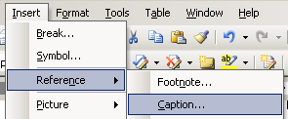
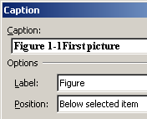

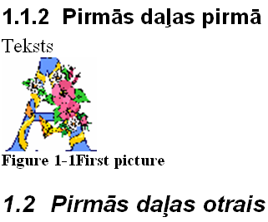
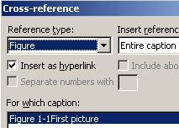
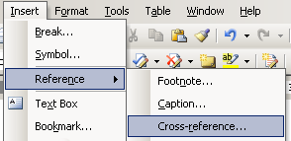
Uzraksts (2)
Manuāls režīms

Slide 36
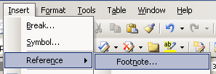
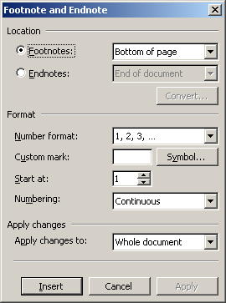
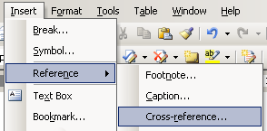



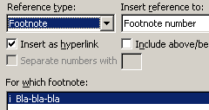
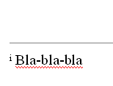

Zemteksta piezīme / Pēcvārds (Footnote / Endnote)
Teksts ① teksts ② teksts
Teksts ① teksts  teksts
teksts
________________
① Paskaidrojums
② Paskaidrojums
_____________  Paskaidrojums
…

Slide 37
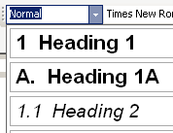


Jaunais stils (New style)
  A. First appendix Some information
  B. Second appendix Some information
  C. etc.
Format / Styles and Formatting / New style / Name: Heading 1A / Style based on: Heading 1 / Format / Numbering / Numbered / A. B. C.
Insert / Reference / Index and Tables / Table of Contents / Options
Insert / Reference / Cross-references

Slide 38


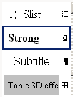

Stila tips (Style type)
Format / Styles and Formatting / New style
Format / Styles and Formatting / ... Modify

Slide 39
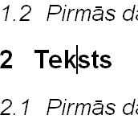
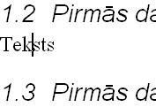




Stila tips (2)

Slide 40
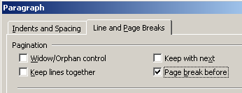
Stila īpašības
Jauna daļa automātiski no jaunas lapas
Format / Styles and Formatting / Heading 1 / Modify … / Format / Paragraph / Line and page breaks

Slide 41
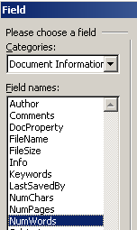
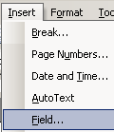
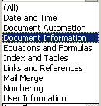
Lauki (Fields)
This document contains XX words.

Slide 42
Lauki (2)
Primārs avots
Primārs avots(field)
Atsauce
Atsauce
Atsauce
Dokumenta nosaukums
  Titullapa
  Pamatteksta galvene
  Pielikumu galvene
File / Properties / Summary / Title: Dokumenta nosaukums
Insert / Field / Title

Slide 43
Sekcijas (Sections)
Formatēšana (izkārtojums) katrai sekcijai var būt atsevišķs
  Kolonnu skaits
  Lapas orientēšana (horizontālā vai vertikālā)
  Lapas iesākums (header) un kājene (footer)
  Lapu numuri
  u.t.t.

Slide 44

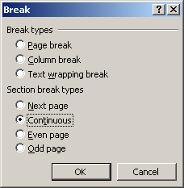
Sekcijas (2)
Kolonnu skaits
Xxxxxxxxxxxxxxxxxxxxxxx
Xxxxxxxxxxxxxxxxxxxxxxx
Xxxxxxx xxxxxxx
Xxxxxxxx xxxxx
Xxxxxxxxxxxxxxxxxxxxxxxxx
Xxxxxxxxxxxxxxxxxxxxxxxx
✪ - jaunas sekcijas sākuma dienesta simbols
Insert / Break / Section brakes type Continuous

Slide 45
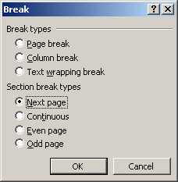
Sekcijas (3)
Lapu orientēšana
✪
✪
File / Page setup / Apply to: This section Orientation

Slide 46
Lapas iesākums (header) un kājene (footer)
Header
Lapa
Footer
View / Header and Footer
File / Page setup … / Layout / Headers un Footers: Different first page
Lapu numuri
Insert / Page numbers / Show number on first page

Slide 47
Lapas iesākums un kājene (2)
Dokumenta struktūra
  Titullapa (bez numura)
  Anotācija (bez numura)
  ✪ Satura rādītājs (numurēts, sakot ar numuru 3)
  Pamatteksts (numurēts)
  ✪ Pielikumi (ar atsevišķu numerāciju)

Slide 48
Lapas iesākums un kājene (3)
Dokumenta struktūra
  Titullapa (bez numura)
  Anotācija (bez numura)
  ✪ Satura rādītājs (numurēts, sakot ar numuru 3)
  Pamatteksts (numurēts)
  ✪ Pielikumi (ar atsevišķu numerāciju)
Insert / Break / Section brakes type Next page
View / Header and Footer

Slide 49
Lapas iesākums un kājene (4)
Header – Section N – Same as previous
Header
Lapa
Footer – Section N – Same as previous
Footer
View / Header and Footer / Format Page number/
Page numbering Continue from previous section

Slide 50
Šabloni (Templates)
Jebkurš Worda dokuments ir pamatots uz kaut kādu šablonu
  Fonts, izmērs, rakststils u.t.t
Normal.dot stils Normal TimesNewRoman+Regular+12
Format / Font / Arial / Default
  Tas tagad atteicies uz visiem jauniem dokumentiem pamatotiem uz Normal.dot

Slide 51
Šabloni (2)
Vajadzīgo šablonu izvēle
  File / New… / New from template / General Templates / Other Documents / Elegant Resume
Dokumenta ar stiliem glābšana
  File / Save As / Save as type: Document Template / File name: DocWithStyles

Slide 52
Jauna šablona veidošana
No eksistējoša dokumenta (.doc-file)
  File / Open / … / Select All / Delete / File / Save As / Save as type: Document Template/ File name: MyTemplate
  File / New… / New from template / General Templates / Other Documents /… MyTemplate …

Slide 53
Šablona veidošana (2)
No eksistējoša šablona (.dot-file)
  File / New… / New from template / General Templates /
  līdzīgs šablons, piem. Elegant Resume / Create new Template / OK /
  izmaiņas /
  Save As / File name: MySecontTemplate

Slide 54
2. uzdevums
Skat. Uzd.2 vs. Uzd.1

Slide 55

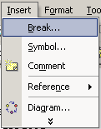


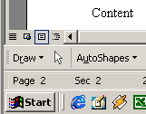

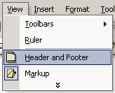

Sekcijas
Content
Outline Numbering example
Formatted tables

Slide 56





Lapas iesākums un kājene
?
Insert / Cross-reference/ Bookmark /gramatzime1/ PageNumber / Insert

Slide 57








Jaunais virsrakstu stils

Slide 58







Lapas numurēšana
File/Properties

Slide 59



Grāmatzīmes (Bookmark)
Insert / Reference / Cross-reference
Insert / Bookmark

